Slide 1
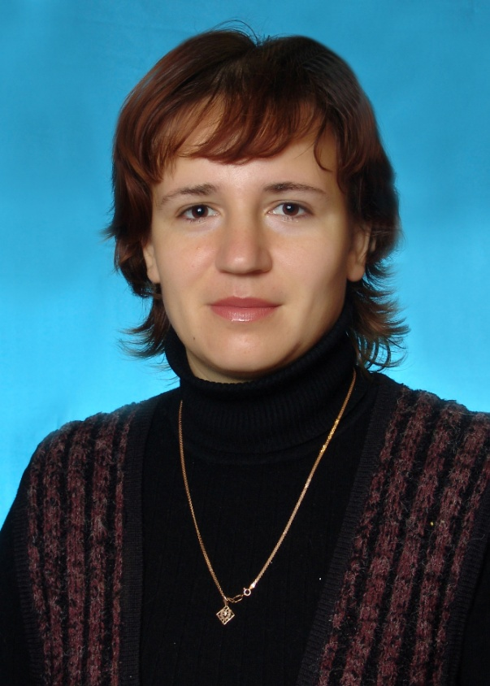
ЧУХОНИНА
ИРИНА НИКОЛАЕВНА
воспитатель по изобразительной деятельности
Дата рождения: 24 мая 1976 год
Место рождения: Вологодская область, станция Вохтога
Окончила: Костромской государственный университет им. Н.В. Некрасова
Образование: высшее
В МДОУ детский сад №117 «Электроник» работает с 01.09.2009 года
Имеет: 1 квалификационную категорию
Стаж работы: 16 лет

Slide 2
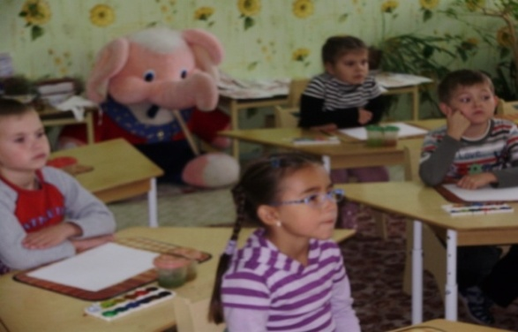
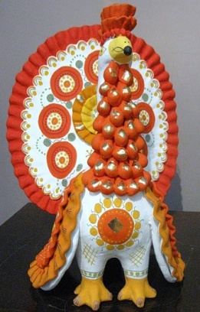
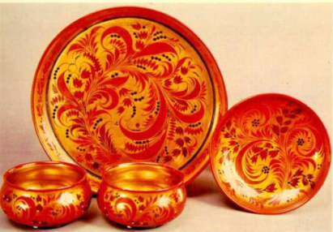
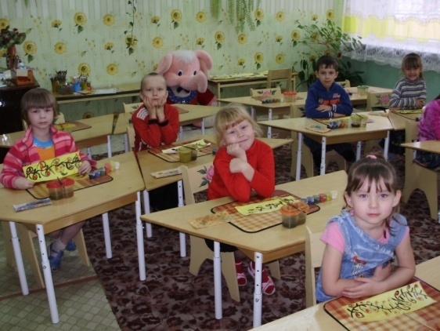
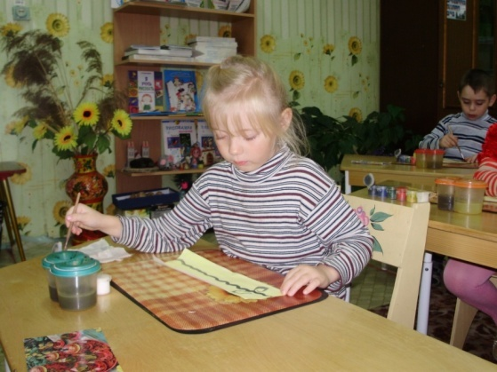
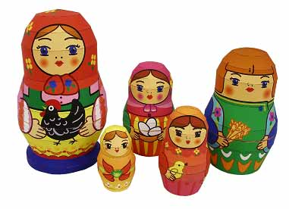
Воспитатель по изобразительной деятельности Чухонина Ирина Николаевна на протяжении пяти лет вела исследовательскую работу по теме «Развитие художественного творчества детей старшего дошкольного возраста посредством приобщения к народному декоративно-прикладному искусству».
Включение ребенка в различные виды народного декоративно-прикладного искусства – одно из главных условий развития художественно-творческих способностей.
Развитие художественного творчества посредством приобщения к декоративно-прикладному искусству является одной из важнейших проблем в воспитании детей.
Педагог поставила цель: развитие художественного творчества у детей посредством приобщения к народному декоративно-прикладному искусству.
В теоретической части своего исследования, педагог раскрывает:
Значение народного декоративно-прикладного искусства в педагогическом процессе детского сада.
Своеобразие художественно-творческой деятельности в процессе изобразительной деятельности.
Отмечает, что многие отечественные исследователи занимались проблемой декоративно-прикладного искусства в творческой деятельности детей: А.П. Усова, Н.П. Сакулина, Т.С. Комарова, Т.Н. Доронова, А.А. Грибовская, Н.А. Ветлугина и др.
Таким образом, художественное творчество представляет собой сложный процесс: обладает большими воспитательными возможностями, несет в себе огромный духовный заряд, позволяет приобщать детей к культуре своего народа.

Slide 3
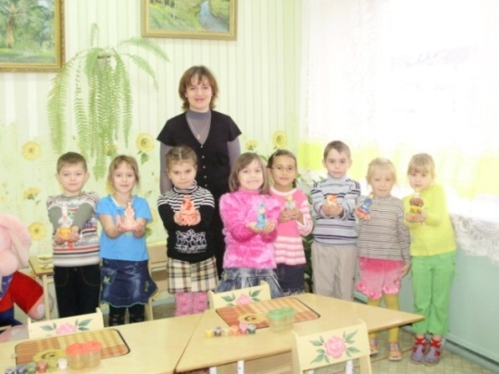
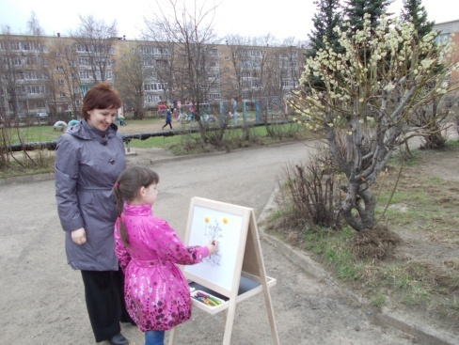
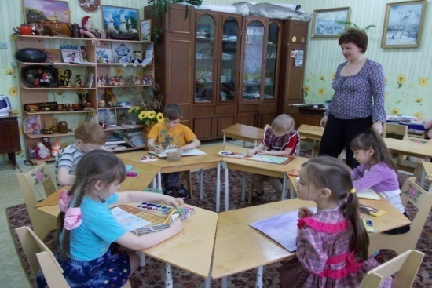
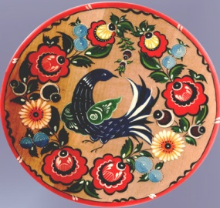
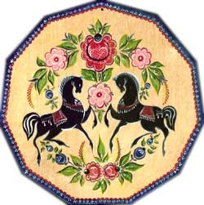
В практической части Чухонина И.Н. раскрывает педагогические условия для развития художественного творчества детей старшего дошкольного возраста посредством приобщения к народному декоративно-прикладному искусству.
В процессе работы с детьми Ирина Николаевна создает атмосферу, которая позволяла детям чувствовать себя свободно, непринужденно, естественно, дети общаются между собой, самостоятельно проявляют творческие инициативы.
Показала открытые занятия с детьми: «Чайный узор для кукол» (ср.гр.), «Хоровод» - по дымковской росписи (ст.гр.).
Для педагогов ДОУ подготовила и провела консультацию на темы: «Что такое изобразительное творчество ребенка?», «Самостоятельная изобразительная деятельность детей»; на педагогическом совете выступила с докладом на тему: «Развитие формообразующих движений руки в изобразительной деятельности»; разработала памятку по созданию педагогических условий способствующих развитию самостоятельной изобразительной деятельности».
Принимала активное участие в семинарах-практикумах на ГМО: «Кладовая педагогического мастерства», «Изобразительная деятельность, как средство развития творческой личности».
Большое внимание уделялось работе с родителями. Информацию родители получали на собраниях, в индивидуальных беседах и консультациях. Для подготовки и проведения родительского собрания провела анкетирование «Поговорим о творчестве».
Провела ряд индивидуальных и групповых консультаций по темам: «Учить понимать прекрасное», «Как научить ребенка рисовать», где родители узнавали, какой должна быть бумага для рисования, с чего надо учить рисовать. Регулярно проводится выпуск информации для родителей: «Ребенок и рисование», «Как смотреть произведения искусства».

Slide 4
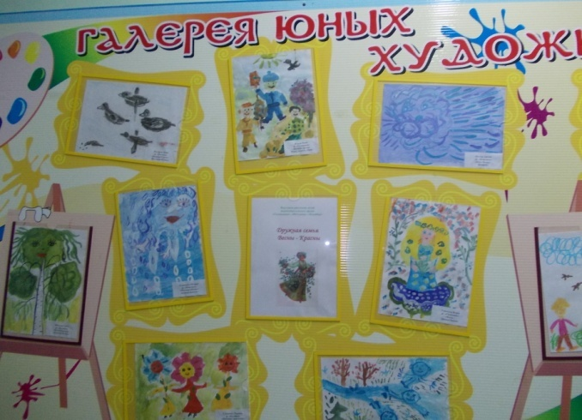
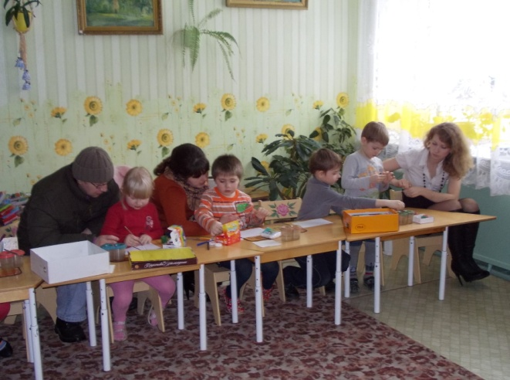
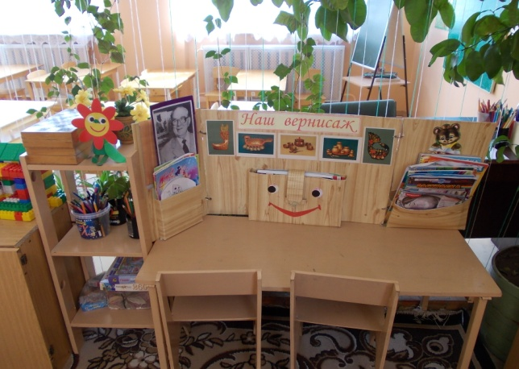
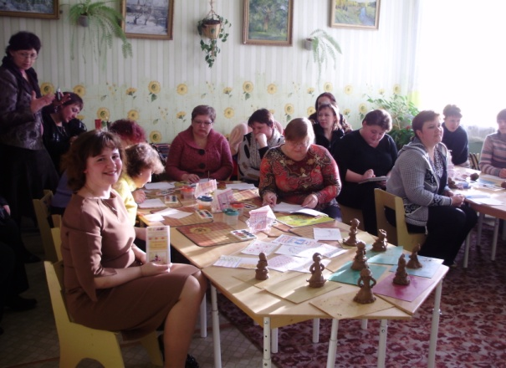
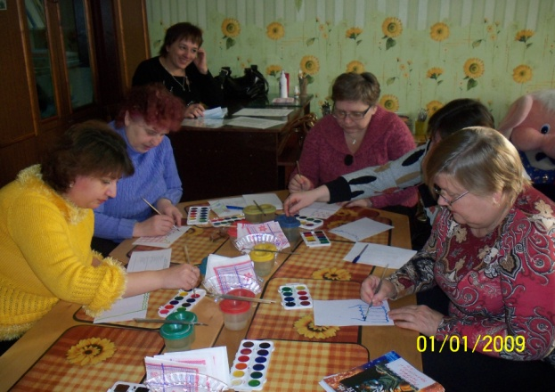
В ходе практической деятельности воспитатель по ИЗО Чухонина И.Н. разработала планы, конспекты, наглядный и игровой материал. Педагог провела с детьми обследование, которое показало положительные результаты.
Ирина Николаевна организует выставки детских работ. Оформление выставок проходит в изостудии, группах, коридоре детского сада на разные темы: «Чудо роспись», «Дымковский узор», «Голубая Гжель» и др.
В результате общения родители не только получают ценную информацию по тому или иному вопросу воспитания, но и вместе с педагогом определяют способы решения возникающих трудностей, намечают пути их преодоления.
Успешным залогом в работе воспитателя по изобразительной деятельности Чухониной Ирины Николаевны является:
Заинтересованность педагогов ДОУ;
Способность увлечь детей;
Связь со специалистами;
Совместная работа с родителями.
Чухонина И.Н. пользуется уважением среди коллег, тактична, внимательна, доброжелательна с детьми, родителями.
За годы работы достигла наивысшего мастерства, имеет многочисленные благодарственные письма, грамоты.

